Slide 1
דו״ח תוצאות מעודכן
מגישים: שליו, עמית

Slide 2
Analysis of Models Based on Packet Count (QUIC text)
 | LSTM (TDL) | CNN (TDL) | ET-BERT (TDL) | LSTM (DL) | CNN (DL) | ET-BERT (DL)
30 פאקטות | 0.95 | 0.94 | 0.99 | 0.91 | 0.93 | 0.98
50 פאקטות | 0.95 | 0.94 | 0.99 | 0.89 | 0.93 | 0.98
70 פאקטות | 0.95 | 0.94 | 0.99 | 0.90 | 0.95 | 0.99
90 פאקטות | 0.96 | 0.95 | 0.99 | 0.92 | 0.95 | 0.99
110 פאקטות | 0.95 | 0.95 | 0.99 | 0.94 | 0.96 | 0.98
130 פאקטות | 0.93 | 0.96 | 0.99 | 0.93 | 0.96 | 0.99
150 פאקטות | 0.95 | 0.96 | 0.98 | 0.90 | 0.95 | 0.99
170 פאקטות | 0.95 | 0.96 | 0.98 | 0.95 | 0.96 | 0.99
190 פאקטות | 0.92 | 0.96 | 0.99 | 0.92 | 0.95 | 0.98
200 פאקטות | 0.97 | 0.96 | 0.99 | 0.95 | 0.96 | 0.99

Slide 3
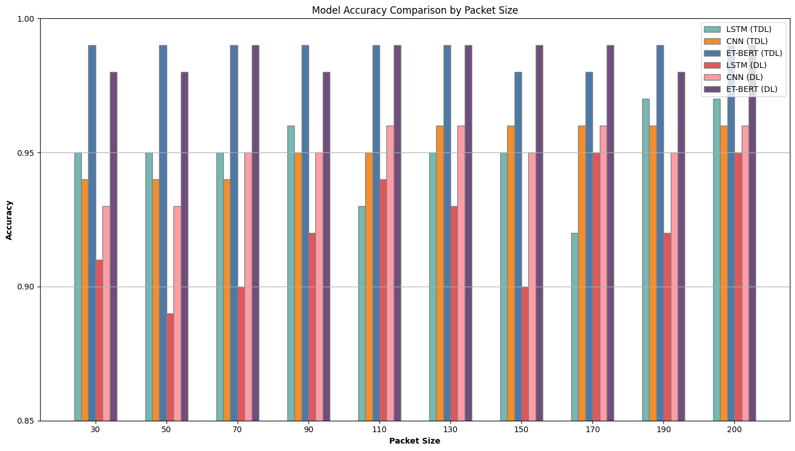
Bar Chart

Slide 4
KNN vs Decision Tree (QUIC text)
Packet Count | KNN (HS-DL) | KNN (NHS-DL) | KNN (HS-TDL) | KNN (NHS-TDL) | DT (HS-DL) | DT (NHS-DL) | DT (HS-TDL) | DT (NHS-TDL)
30 | 0.87 | 0.82 | 0.87 | 0.82 | 0.97 | 0.89 | 0.97 | 0.89
50 | 0.85 | 0.81 | 0.85 | 0.81 | 0.97 | 0.88 | 0.97 | 0.88
70 | 0.84 | 0.8 | 0.84 | 0.8 | 0.96 | 0.86 | 0.96 | 0.86
90 | 0.83 | 0.81 | 0.83 | 0.81 | 0.97 | 0.86 | 0.97 | 0.86
110 | 0.86 | 0.84 | 0.86 | 0.84 | 0.97 | 0.87 | 0.97 | 0.87
130 | 0.87 | 0.84 | 0.87 | 0.84 | 0.97 | 0.86 | 0.97 | 0.86
150 | 0.86 | 0.84 | 0.86 | 0.84 | 0.97 | 0.87 | 0.97 | 0.87
170 | 0.87 | 0.86 | 0.87 | 0.86 | 0.96 | 0.87 | 0.96 | 0.87
190 | 0.87 | 0.86 | 0.87 | 0.86 | 0.96 | 0.87 | 0.96 | 0.87
200 | 0.88 | 0.87 | 0.88 | 0.87 | 0.97 | 0.87 | 0.97 | 0.87

Slide 5
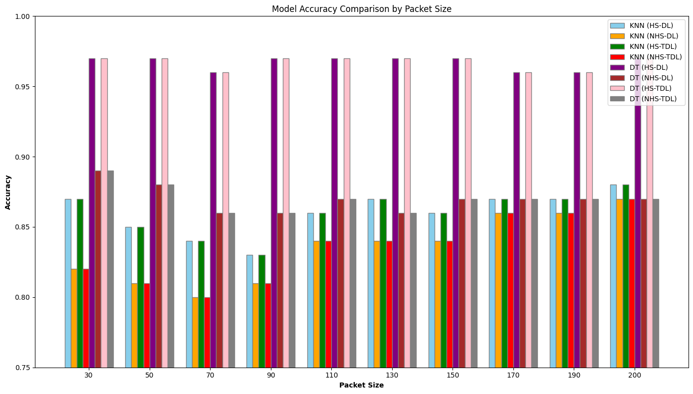
Bar Chart

Slide 6
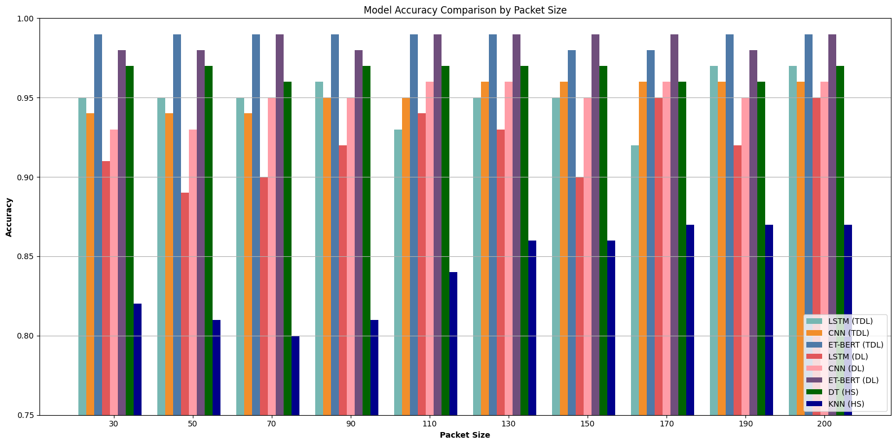
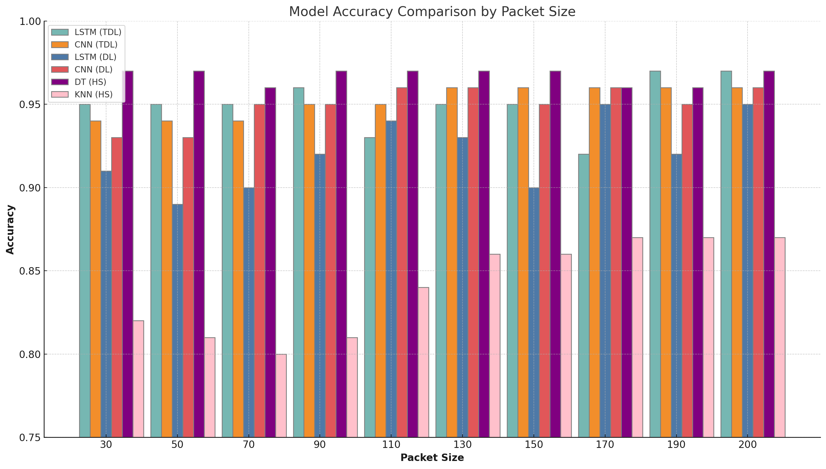
Bar Chart

Slide 7
Analysis of Models Based on Packet Count (QUIC pcap)
 | CNN | LSTM | Transformers | ET-BERT (TDL)
30 פאקטות | 0.9292 | 0.9269 | 0.89 | 0.99
50 פאקטות | 0.9476 | 0.9426 | 0.93 | 0.99
70 פאקטות | 0.9543 | 0.8548 | 0.89 | 0.99
90 פאקטות | 0.9608 | 0.9593 | 0.84 | 0.99
110 פאקטות | 0.9654 | 0.8490 | 0.82 | 0.99
130 פאקטות | 0.9693 | 0.9474 | 0.80 | 0.99
150 פאקטות | 0.9756 | 0.8835 | 0.91 | 0.99
170 פאקטות | 0.9703 | 0.9348 | 0.90 | 0.99
190 פאקטות | 0.9730 | 0.8908 | 0.87 | 0.99
200 פאקטות | 0.9758 | 0.9283 | 0.80 | 0.99

Slide 8
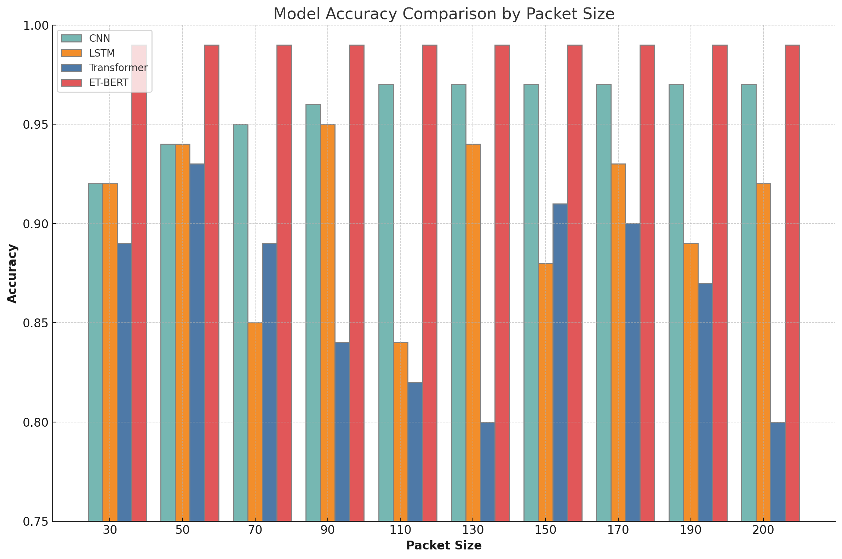
Bar Chart

Slide 9
ET-BERT(TDL version) results summary
Dataset | Accuracy
QUIC TEXT | 0.99
QUIC PCAP | 0.99
Cesnet-Quic* | 0.92
NordVPN | 0.94
*W-2022-47-MON

Slide 10
Analysis of Models Based on Time (QUIC text)
 | LSTM | CNN | VIT | סטיית תקן לכמות פאקטות | סך פאקטות | מספר המחלקות בדאטה
שנייה | 0.835 | 0.934 | 0.855 | 138.15 | 1928 | 5
2 שניות | 0.944 | 0.933 | 0.841 | 176.05 | 1761 | 5
3 שניות | 0.867 | 0.933 | 0.859 | 173.59 | 1761 | 5
7 שניות.5 | 0.708 | 0.971 | 0.850 | 183.37 | 1718 | 5
10 שניות | 0.923 | 0.966 | 0.834 | 150.25 | 1525 | 5
20 שניות | 0.993 | 0.989 | 0.952 | 144.23 | 1006 | 4
Click For Full Classification Report

Slide 11
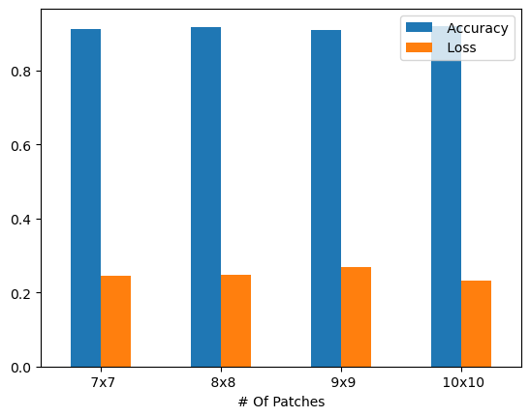
VIT Model analyzed by patches (QUIC TEXT)
הבדיקות בוצעו על תמונות בגודל 224x224 על דוגמאות באורך 15 שניות והמודל רץ למשך 100 epoch.
המטרה הייתה לבדוק מהו גודל ה-patch האידיאלי כדי שהמודל יוכל ללמוד טוב יותר.
 | Accuracy | Loss
7x7 | 0.913 | 0.246
8x8 | 0.918 | 0.248
9x9 | 0.910 | 0.268
10x10 | 0.921 | 0.233

Slide 12
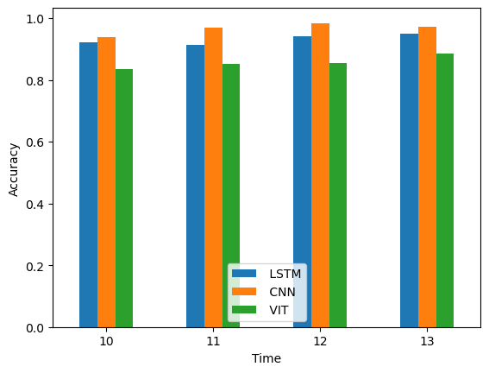
VIT Model analyzed by time (QUIC TEXT)
בהשוואה זו הוספנו את מודל ה-VIT ובדקנו עם בלוקי זמן גדולים יותר (בטווח 10-13 שכן 14+ כבר מאבדים מחלקה).
את מודל ה-VIT בדקנו על FlowPics בגודל 224x224 עם חלוקת patches אופטימלית של 10x10.
 | LSTM | CNN | VIT
10 שניות | 0.923 | 0.966 | 0.834
11 שניות | 0.914 | 0.968 | 0.851
12 שניות | 0.940 | 0.984 | 0.856
13 שניות | 0.951 | 0.972 | 0.885

Slide 13
Analysis of Models for 7.5 second
ביצענו סינון ל-sessions עם לפחות 100 פאקטות ובאורך לפחות 15 שניות (נשארו רק המחלקות.(Google Doc, Google Drive, YouTube
 | CNN (TEXT) Early Stopping | LSTM (TEXT) Early Stopping | CNN (TEXT) 10 Epochs | LSTM (TEXT) 10 Epochs
Accuracy | 0.99 | 0.96 | 0.96 | 0.94
Micro Precision | 0.99 | 0.96 | 0.96 | 0.94
Micro Recall | 0.99 | 0.96 | 0.96 | 0.94
Micro F1-Score | 0.99 | 0.96 | 0.96 | 0.94

